Slide 1
Моя спеціальність -
економіст

Slide 2

Вступ
Професія економіста виникла сотні років тому, коли почали існувати основні економічні поняття: товар, обмін, гроші. За минулі сторіччя функції економіста помітно змінилися і розширилися. На перший погляд, ця професія може здатися нудною. Але економіка - це гра. І якщо ти зрозумів правила - тобі ніколи не буде нудно.

Slide 3
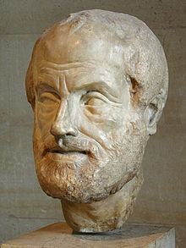
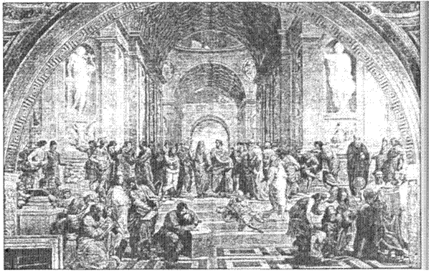
Історія професії:
Економіст — професія сучасності. Хоча саме слово «економіка» було придумане в Стародавній Греції і означало «домоводство», тобто економічному аналізу піддавалося ведення домашнього господарства. Першим економістом вважається Арістотель, який будував теорії щодо обміну товарів, їх вартості і корисності..

Slide 4

Визначення професії «економіст»
Економіст збирає і аналізує дані про виробничу діяльність, потім оцінює, наскільки вона успішна і, в кінцевому рахунку, готує пропозиції керівництву щодо вдосконалення технології виробництва і праці.

Slide 5

Характерні риси економіста:
Любити математику
Володіти організаторськими здібностями
Бути уважним і акуратним

Slide 6
Особисті якості та схильності:
обов’язковість
посидючість
відповідальність
акуратність
старанність
емоційно-психічна стійкість
ерудованість
комунікабельність

Slide 7
А також:
Мати аналітичний склад розуму
Бути емоційно стійким
Вміти відстоювати свою думку
володіти здатністю до вивчення іноземних мов

Slide 8

Особливості професії економіст

Slide 9
Влаштовуючись економістом в одну з численних виробничих або торгових компаній, потрібно розбиратися в тому, як працює підприємство, вникати в інженерні питання, оцінювати ланцюжок виробництва «від і до», враховувати розташування складів готової продукції і т. д

Slide 10
Аналізуючи дані бухобліку, економіст повинен шукати шляхи оптимізації бізнесу, обчислювати «слабкі місця» в роботі підприємства: перевищує розумні межі фонд заробітної плати, високі транспортні витрати, неефективну роботу з постачальниками ...

Slide 11
У деяких організаціях від економістів вимагають уміння розробити бізнес-план, прорахувати прибуток від інвестицій, наприклад, у розширення виробництва (що вже ближче до роботи фінансового директора).

Slide 12
Учениця 11-Б класу
Федчишина Юлія
Презентацію виконала:

